Slide 1

2023
雲科大盃
國立雲林科技大學 英語口說大賽
【參賽流程】

Slide 2
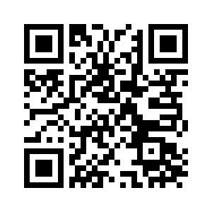
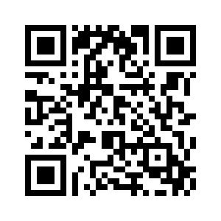
Step 1：安裝／打開MyET 軟體
請掃描下方比賽專屬QR code或點選比賽連結。
若已經安裝MyET軟體，會直接開啟MyET進入比賽頁面。
若還未安裝MyET軟體，會先帶你進入Apple Store/Google Play下載安裝最新版MyET APP。
※ 請務必在比賽前確認已安裝最新版MyET APP。
若進入比賽頁面，請從「Step 3：登入」開始；若未能進入比賽頁面，請從「Step 2：確認比賽伺服器入口」開始。
【應外組】
【非應外組】
https://llabs.app.link/TWN-NYTU_SC1380
https://llabs.app.link/TWN-NYTU_SC1381

Slide 3
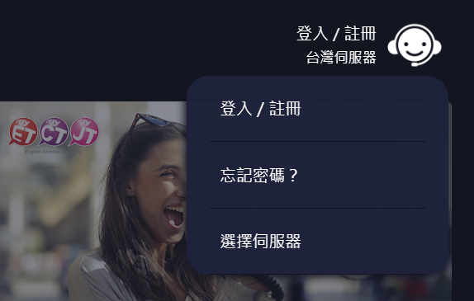
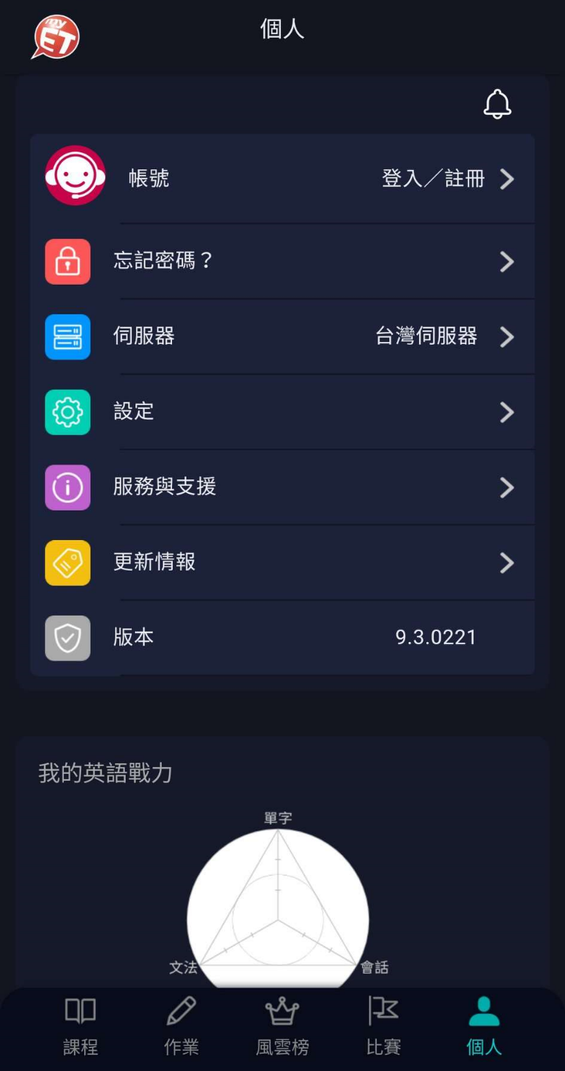
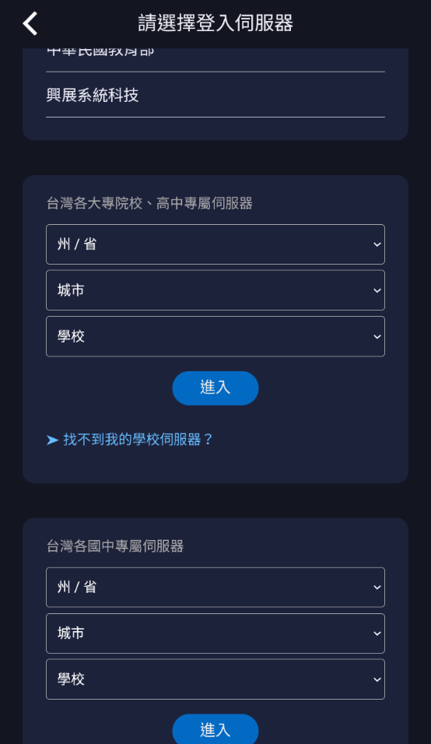
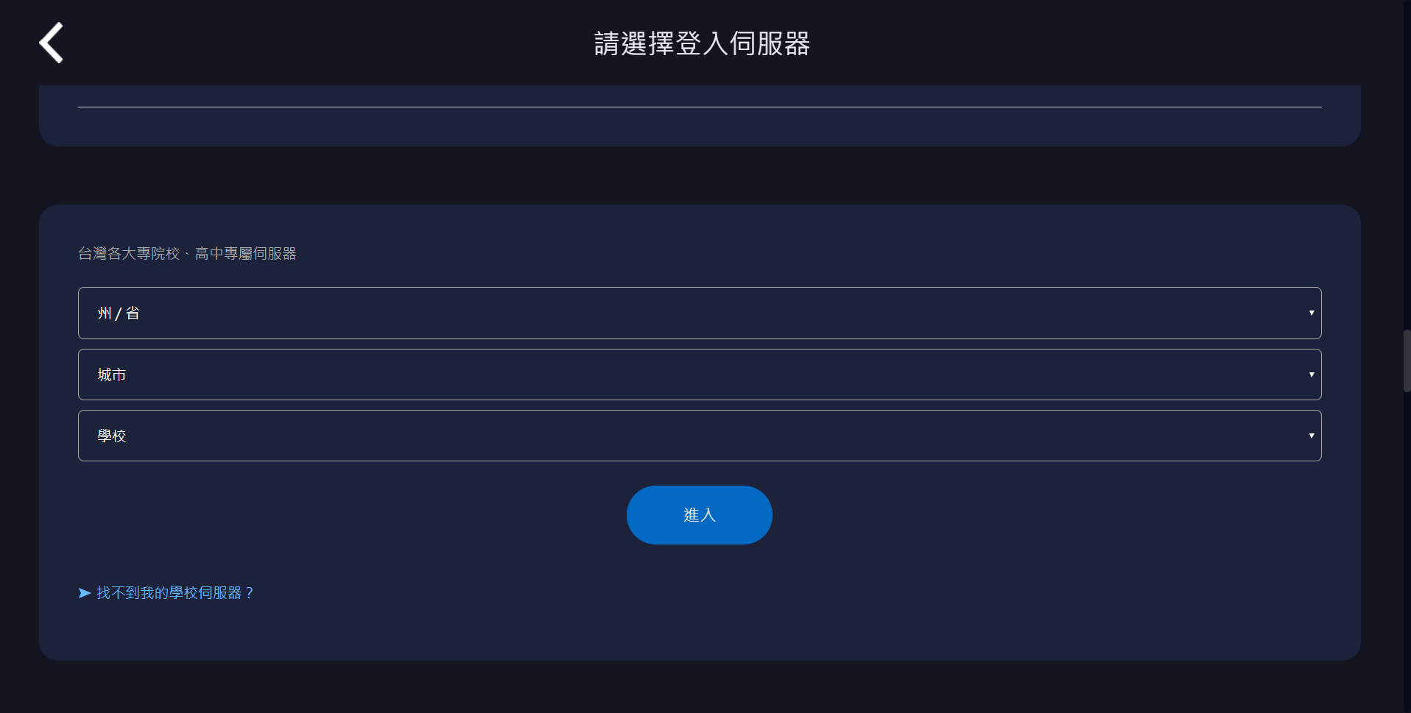
Step 2：確認比賽伺服器入口
電腦：若在【台灣伺服器】，請點選右上角並點選「選擇伺服器」→「台灣各大專院校、高中專屬伺服器」找到【國立雲林科技大學】伺服器。
手機：若在【台灣伺服器】，請點選下方列並點選「個人」→「伺服器」找到【國立雲林科技大學】伺服器。

Slide 4
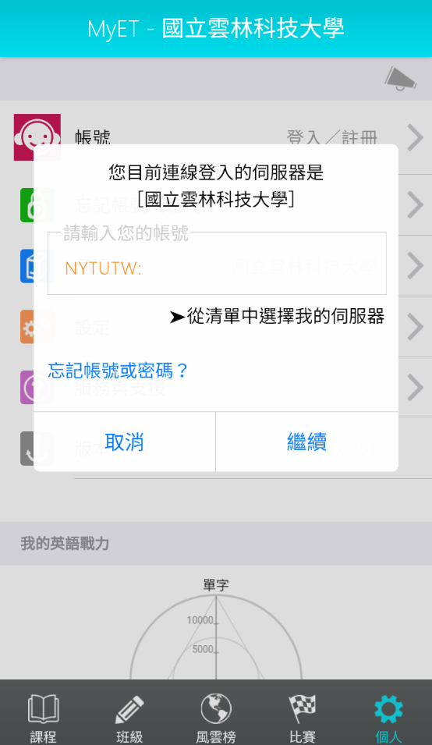
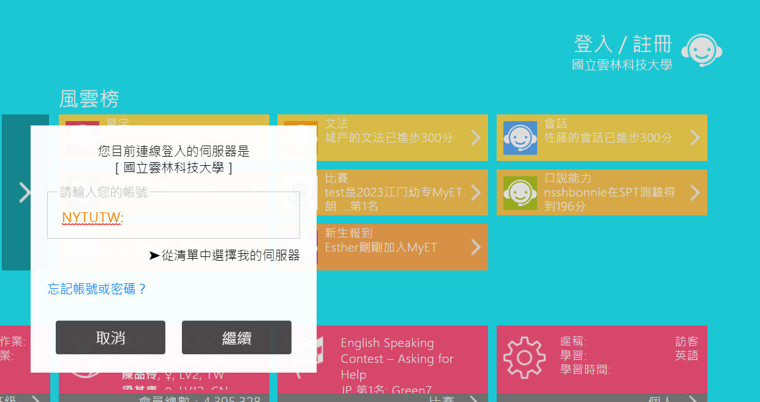
Step 3：登入
需先登入才能開始參賽，輸入學校提供個人之帳號密碼，登入MyET。

Slide 5
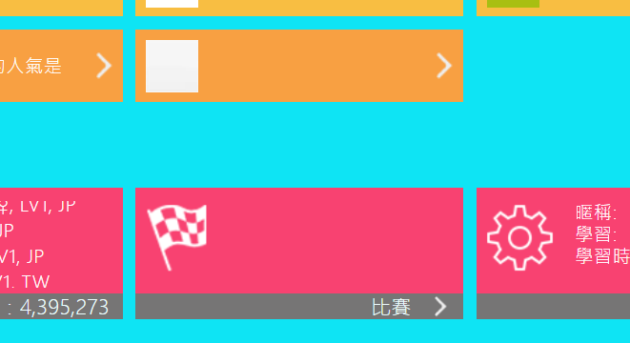
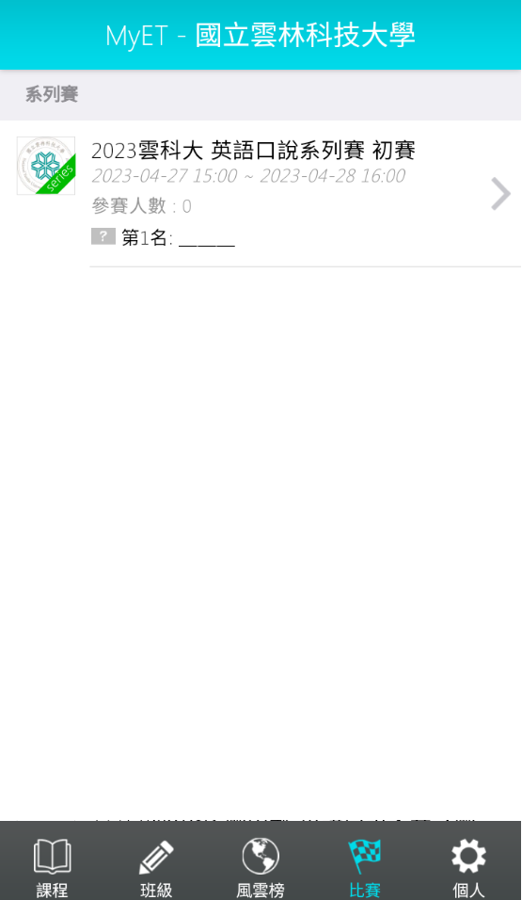
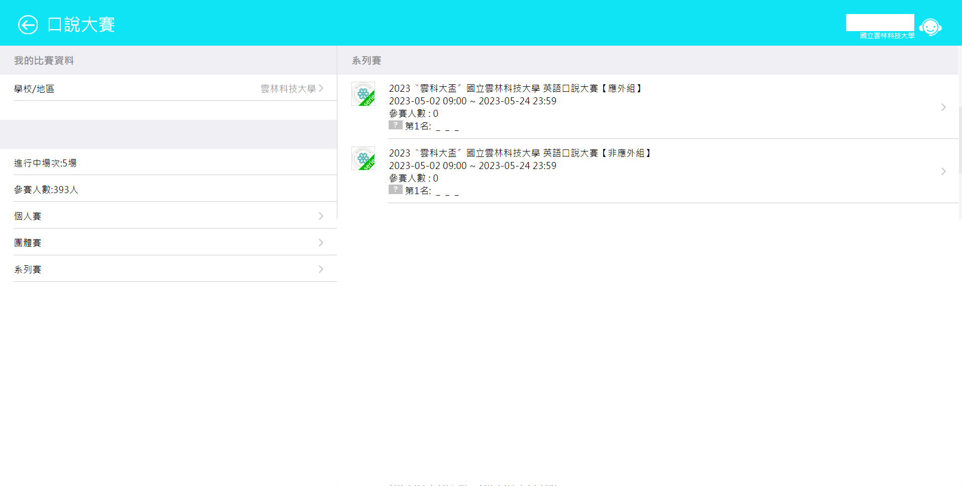
Step 4：確認比賽場次
點選【比賽】，進入口說比賽大廳。依競賽類型(個人賽/系列賽/團體賽)，找到欲參加的線上比賽。

Slide 6
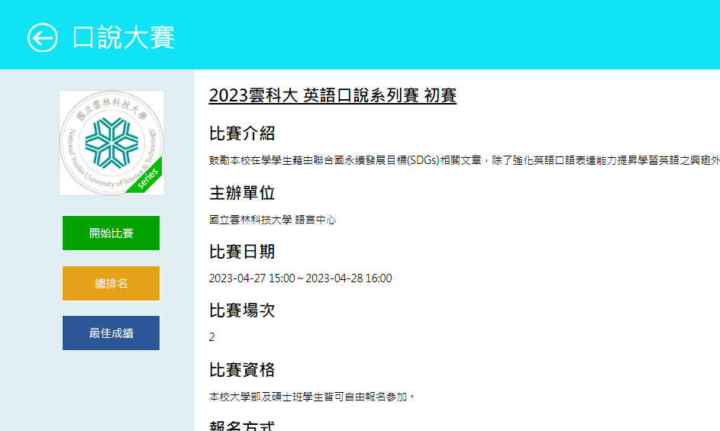
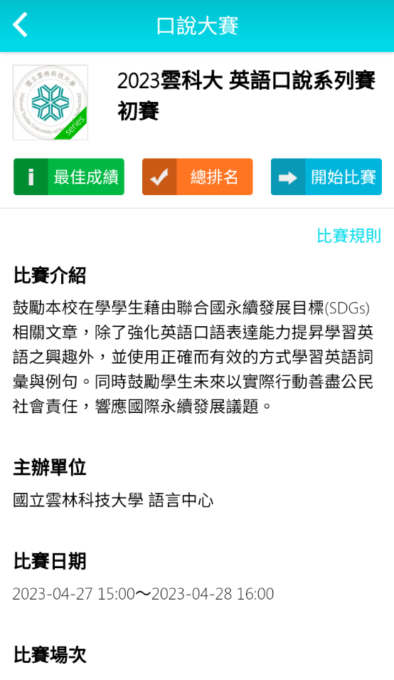
Step 5：進入比賽場次頁面
進入系列賽比賽頁面，點選【開始比賽】按鈕，則可依序進入比賽場次的比賽說明。
點選【最佳成績】按鈕，則可看到所有比賽列表。

Slide 7
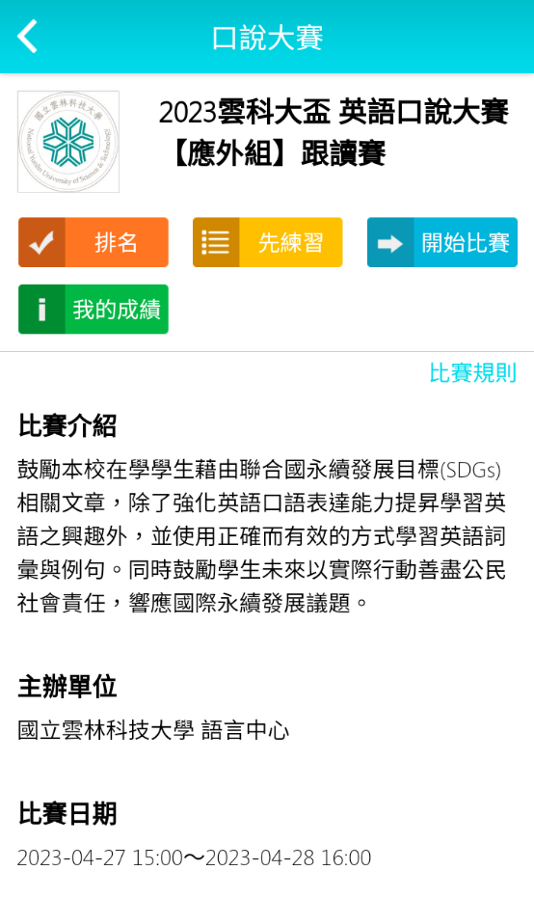
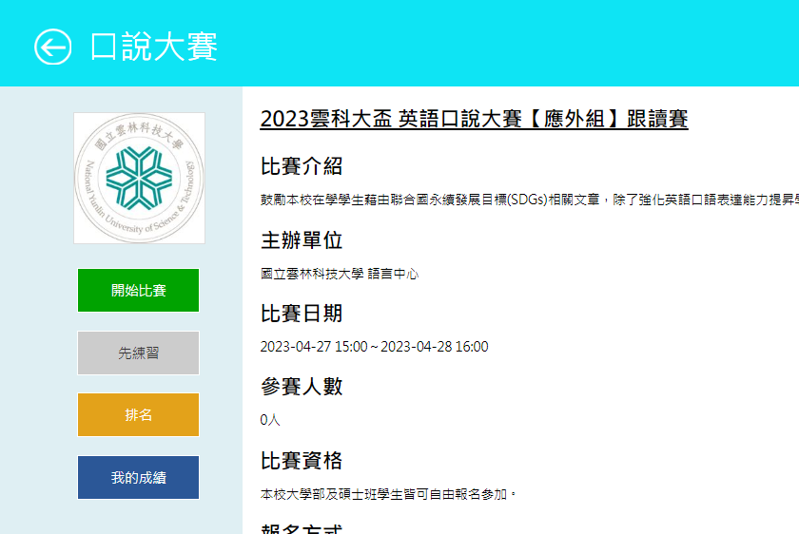
Step 6：開始比賽
進入場次比賽說明頁面，點選【開始比賽】按鈕則可立即進入報名參賽。

Slide 8

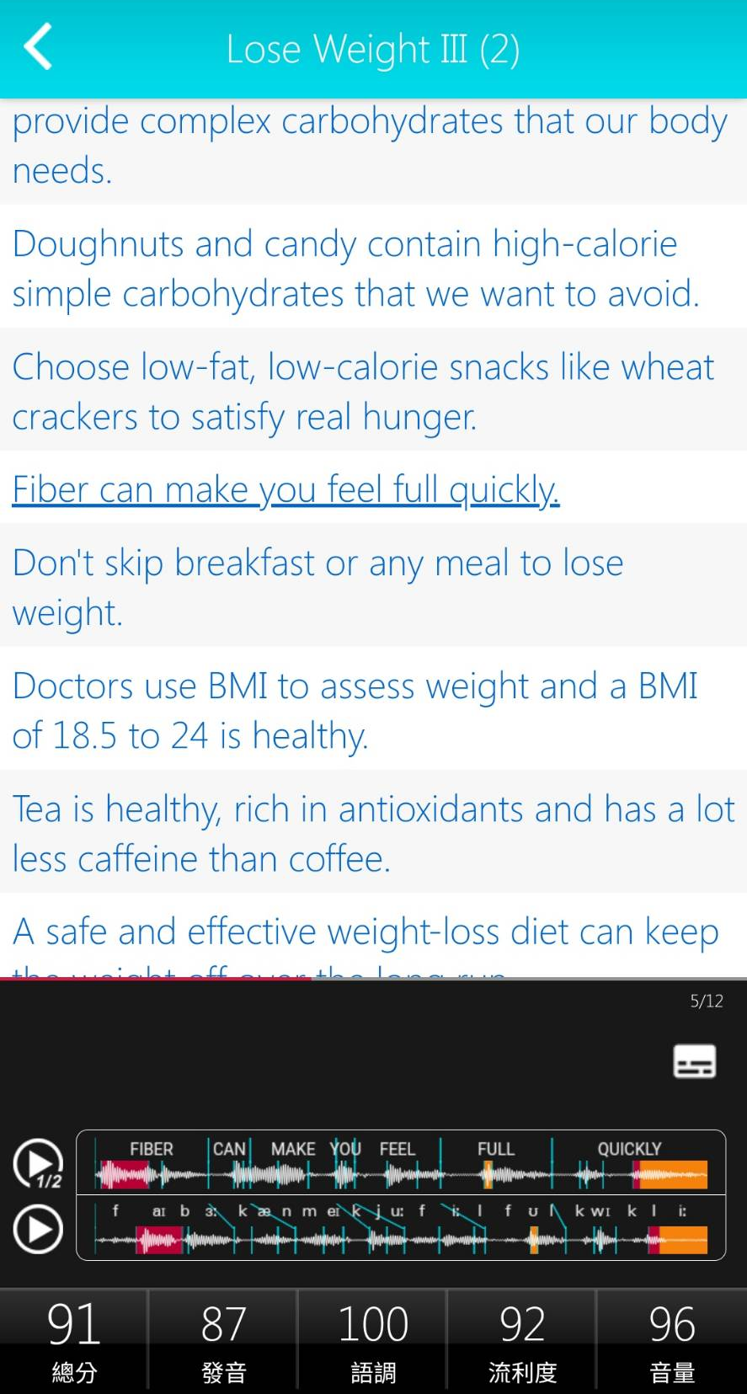
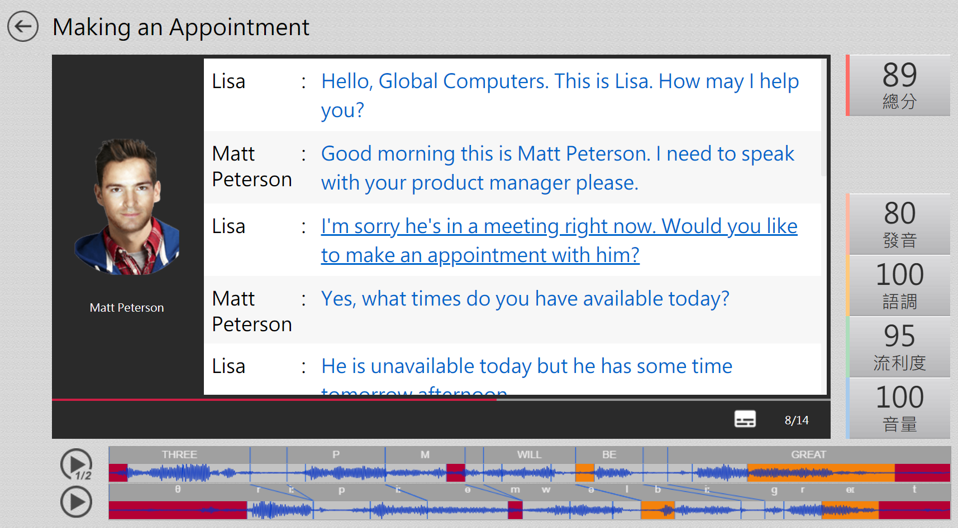
Step 7：先練習
若需先練習比賽內容，可以點選【先練習】按鈕，則可點選需加強練習的句子，加強練習。
點選右下角圖示 ，了解每個句子的翻譯。
翻譯點這
翻譯點這

Slide 9
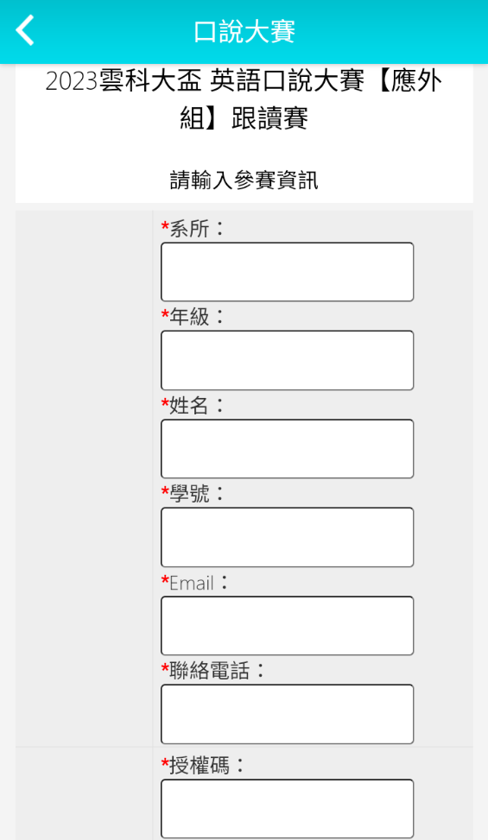
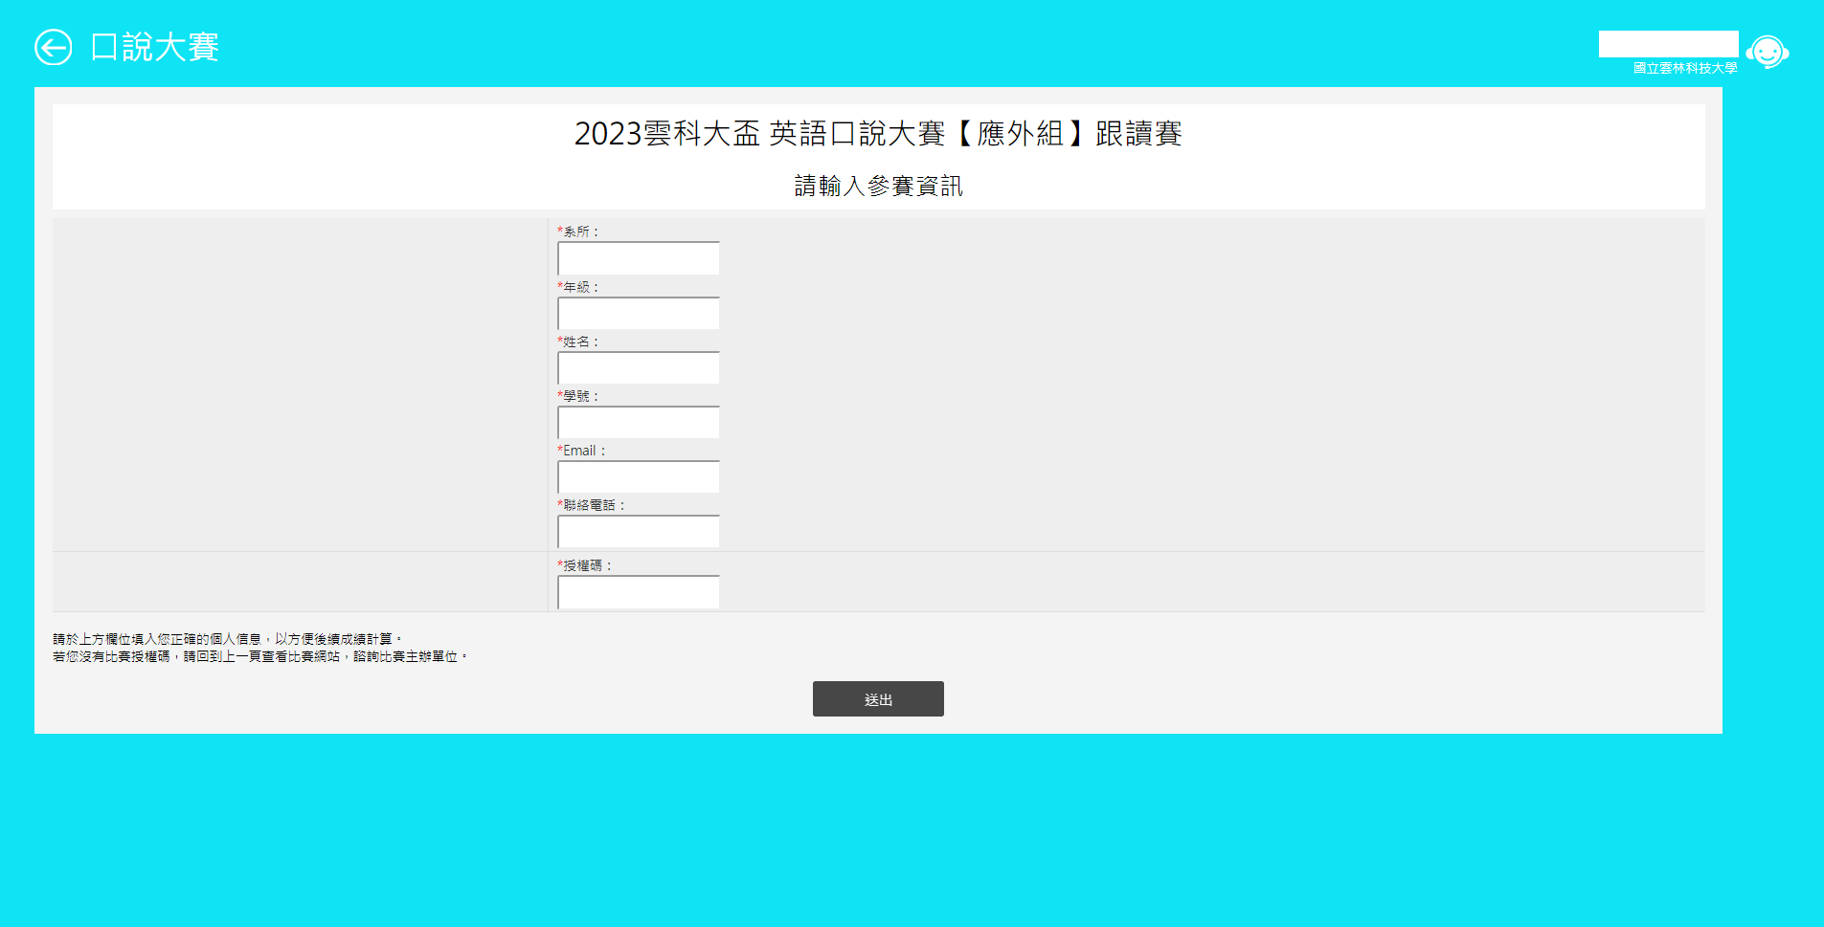
Step 8：報名表及授權碼
記得點選【開始比賽】和【先練習】後須填寫報名表，點選【送出】即可開始比賽或練習。
填完報名資料後於下方輸入比賽專屬授權碼(請跟各班老師索取該組競賽專屬授權碼)。
填寫完後，點選【送出】即可開始比賽。※授權碼只需輸入一次，英文字母大小寫皆可輸入。

Slide 10
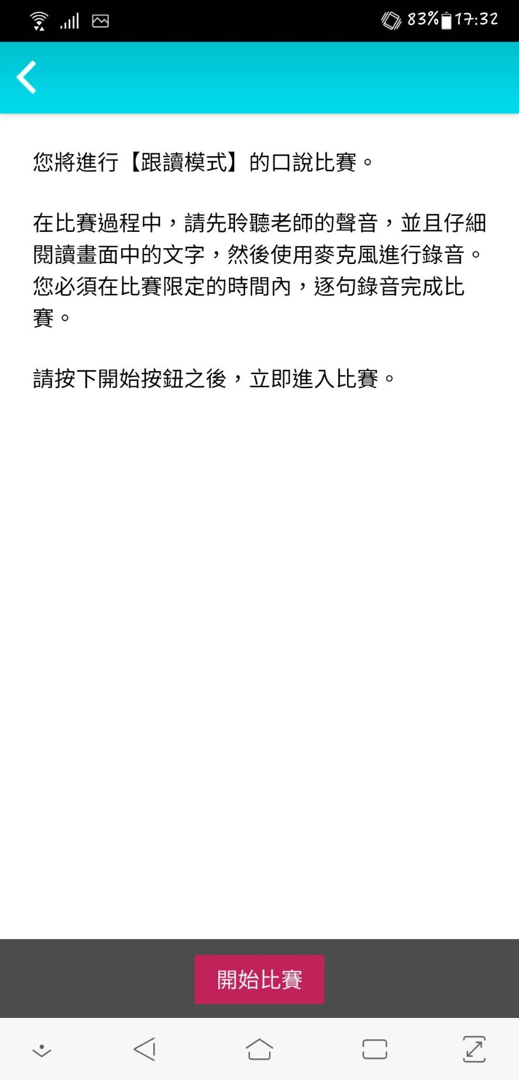
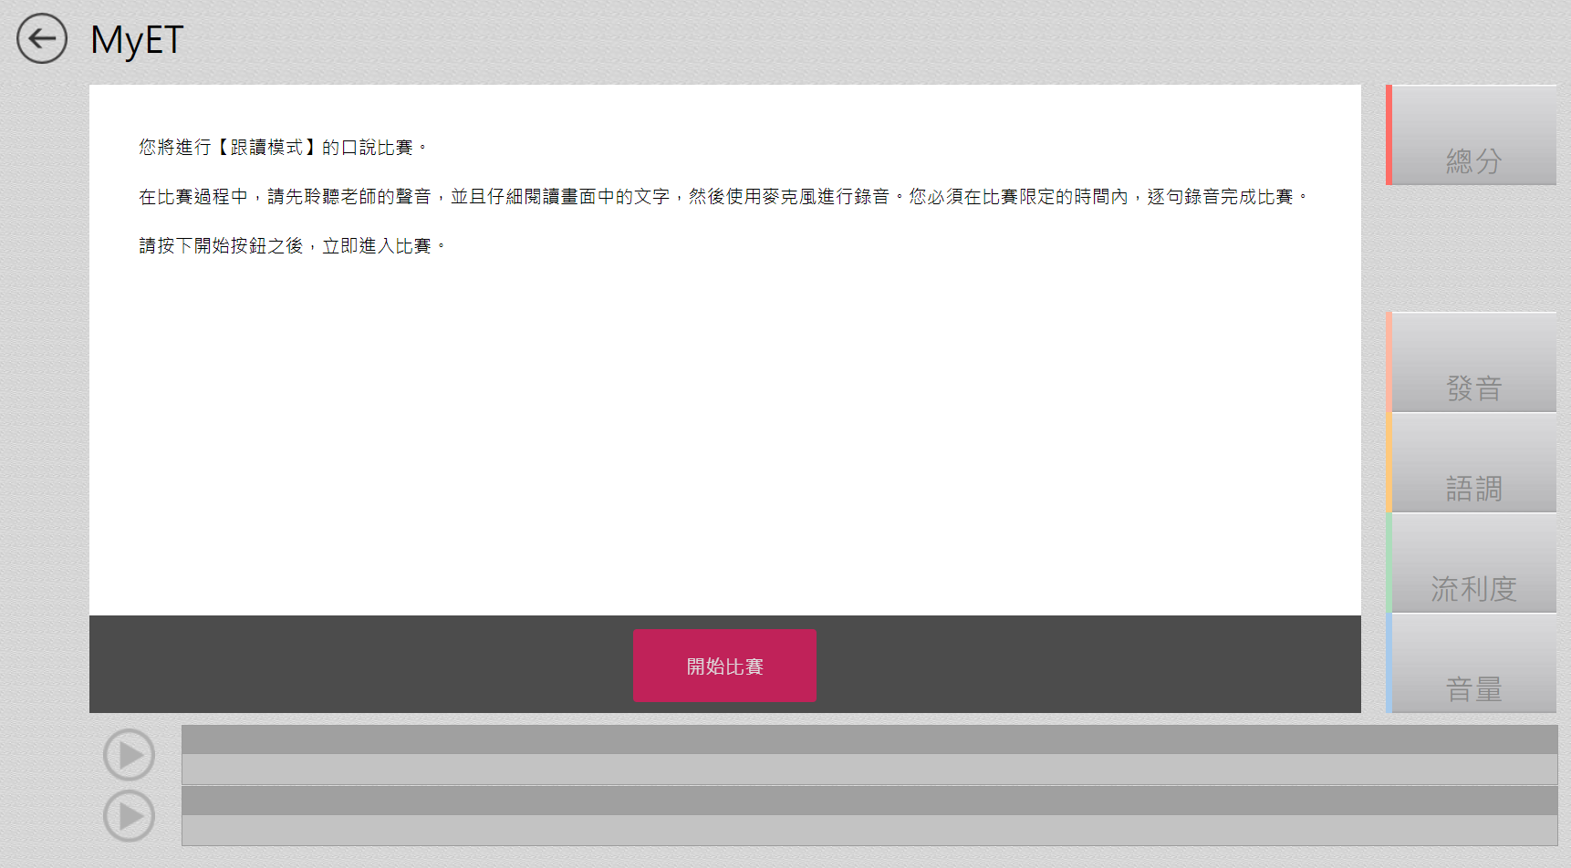
Step 9：開始參賽
輸入完報名資料及授權碼後，點選【送出】，並按下【開始比賽】即可開始比賽。
授權碼只需輸入一次，英文字母大小寫皆可輸入。

Slide 11
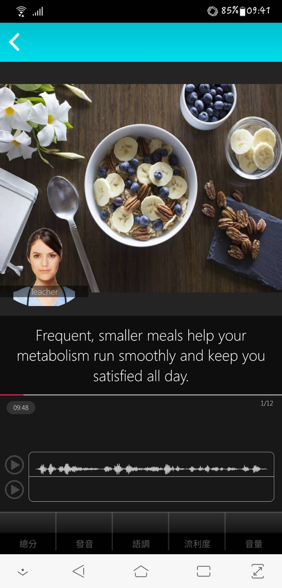
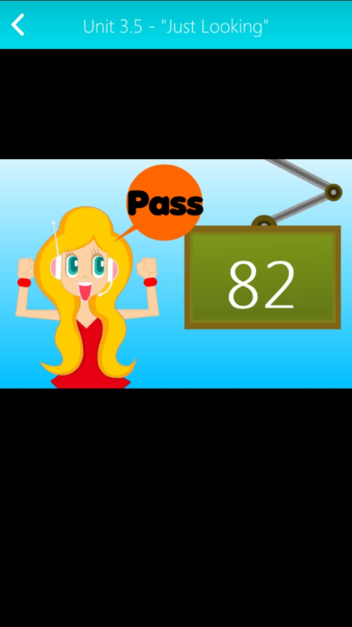
Step 10：開始參賽
您可不限次數、隨時隨地的進行比賽，到比賽時間結束為止，系統會以您最高的分數做為比賽成績。
每次完成線上比賽時，請靜待成績上傳，切勿直接關閉軟體，以避免系統沒有紀錄成績。

Slide 12
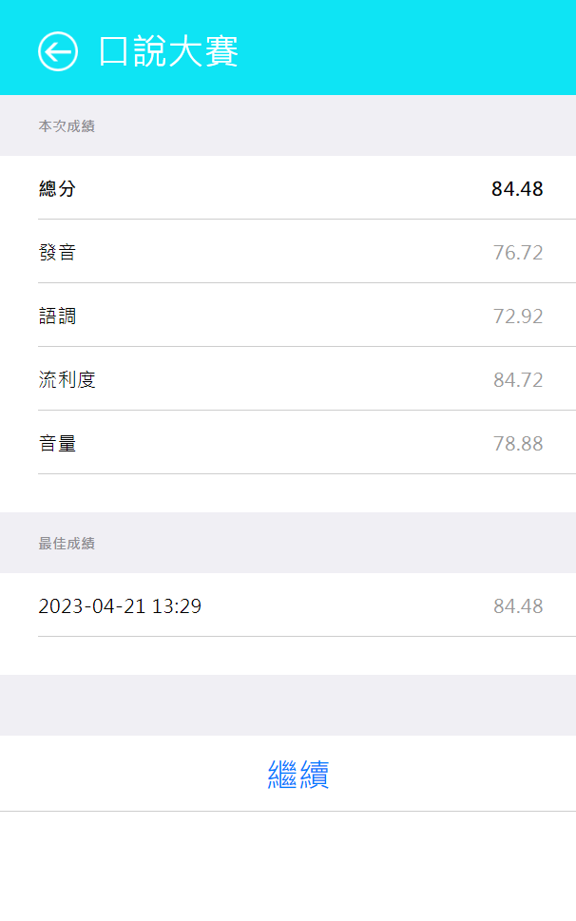
Step 11：成績上傳
當每次比賽成績上傳到雲端後，可在比賽成績畫面中查看當次比賽成績及最佳一次成績的分數，同時也可得知發音、語調等四項成績分數。

Slide 13
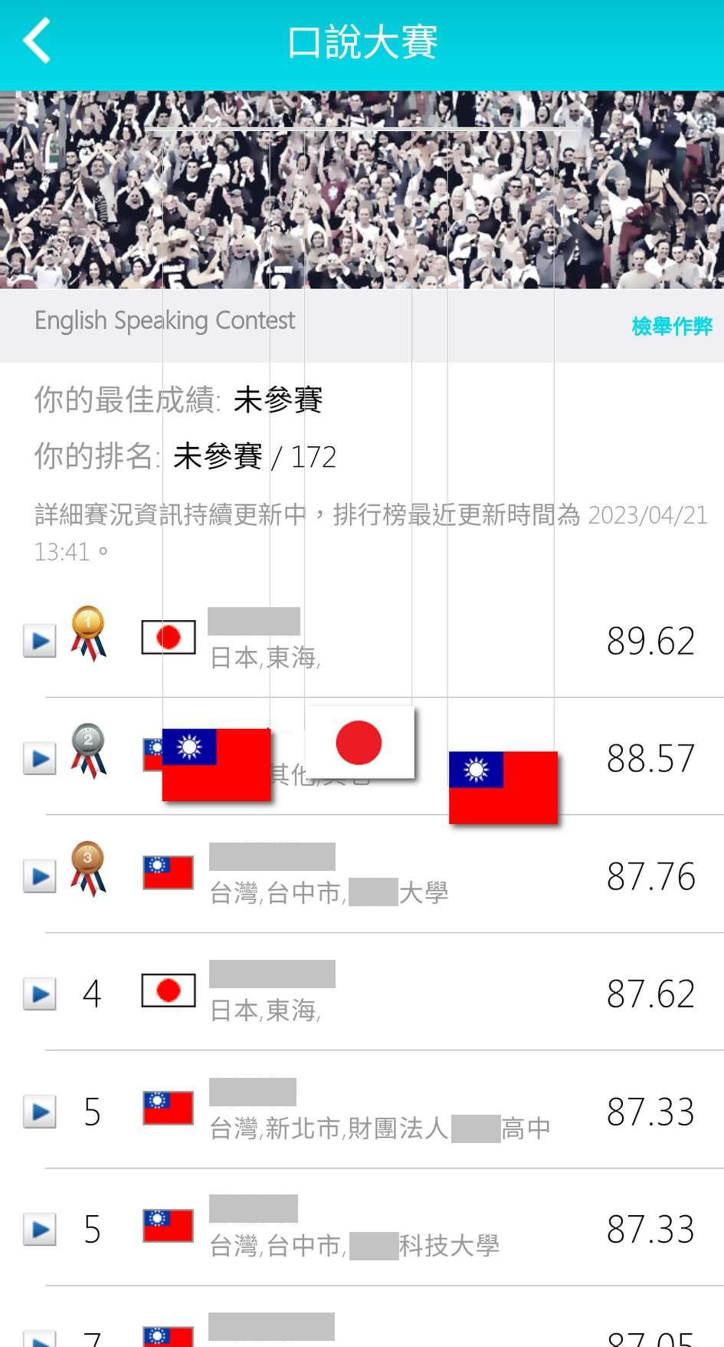
Step 12：查看排行榜
進入比賽排行榜後，可以看到目前比賽前40名參賽者排名，同時也可看到個人比賽最佳成績及個人成績排名。
其中排行榜上分數超過80分參賽者，系統會紀錄比賽音檔，可聽取參賽者錄音表現。

Slide 14
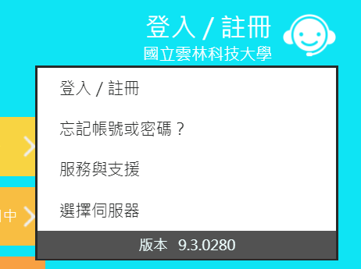
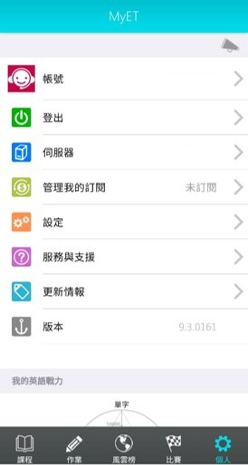
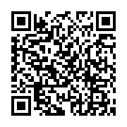
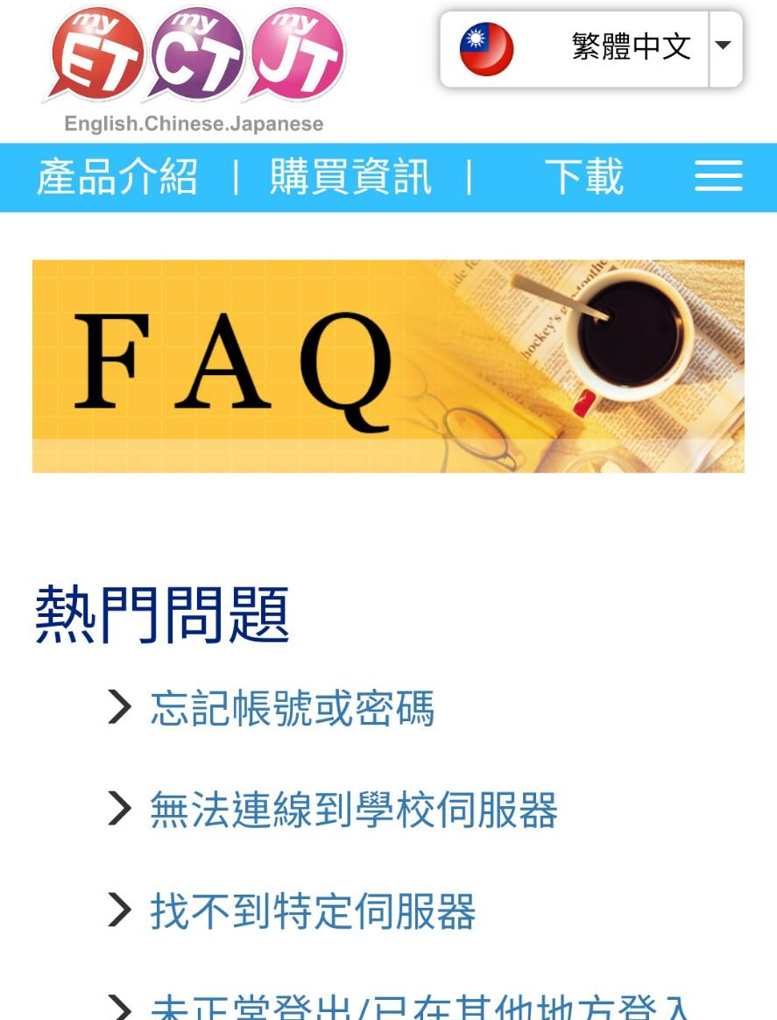
聯絡MyET
參賽過程，若有遇到任何技術問題，都可以透過以下資訊聯繫我們。
Line ID：@295pmzpa
MyET LINE線上客服：

Slide 15

英語口說線上競賽，贏得更好的自己
每一次開口練習，都是自我的突破！

